Slide 1
Занятие по образовательной деятельности в средней группе «В гостях у Петушка»
Автор презентации
Данилова Наталья Александровна

Slide 2
Филимоновская народная игрушка

Slide 3
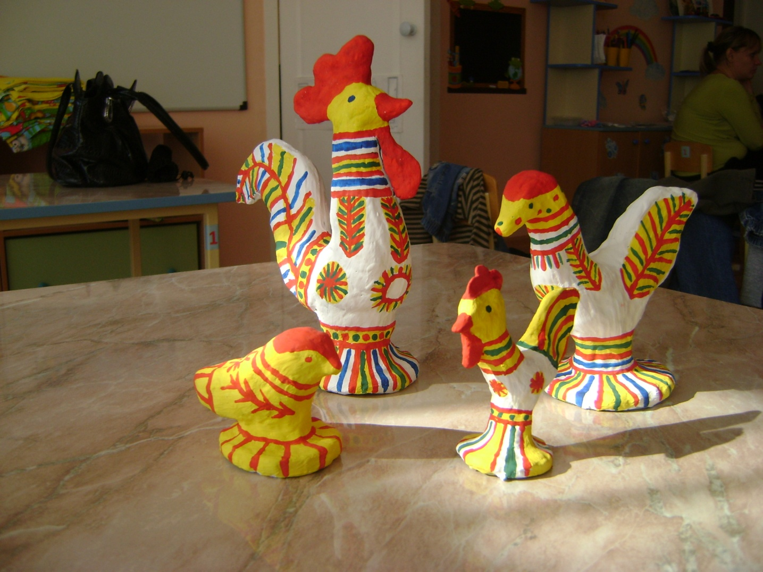

Slide 4
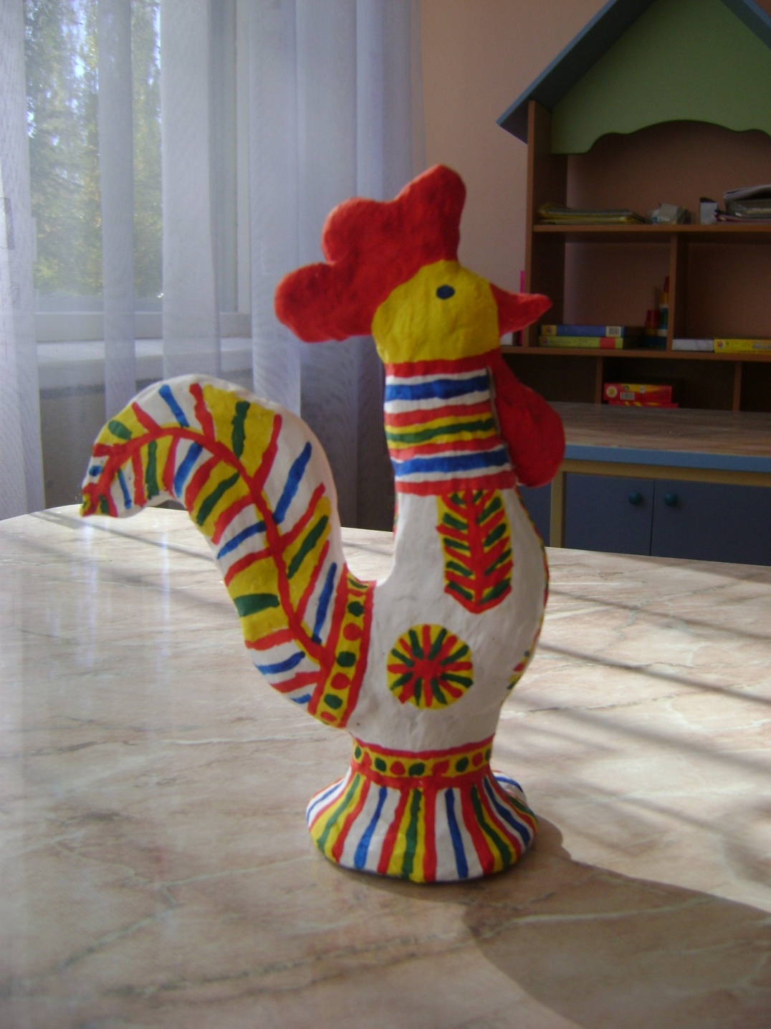

Slide 5
Образцы росписей

Slide 6
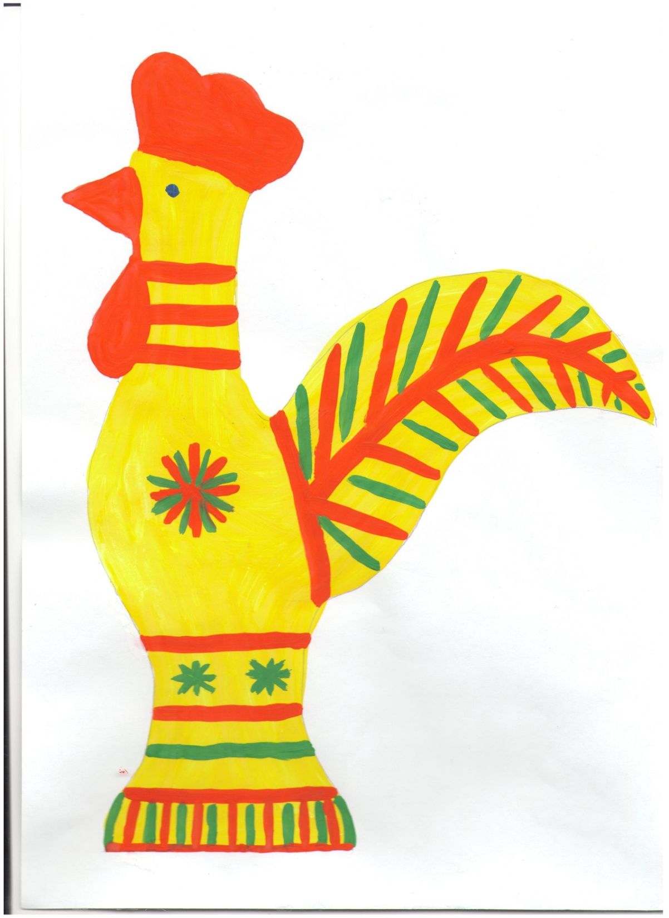

Slide 7
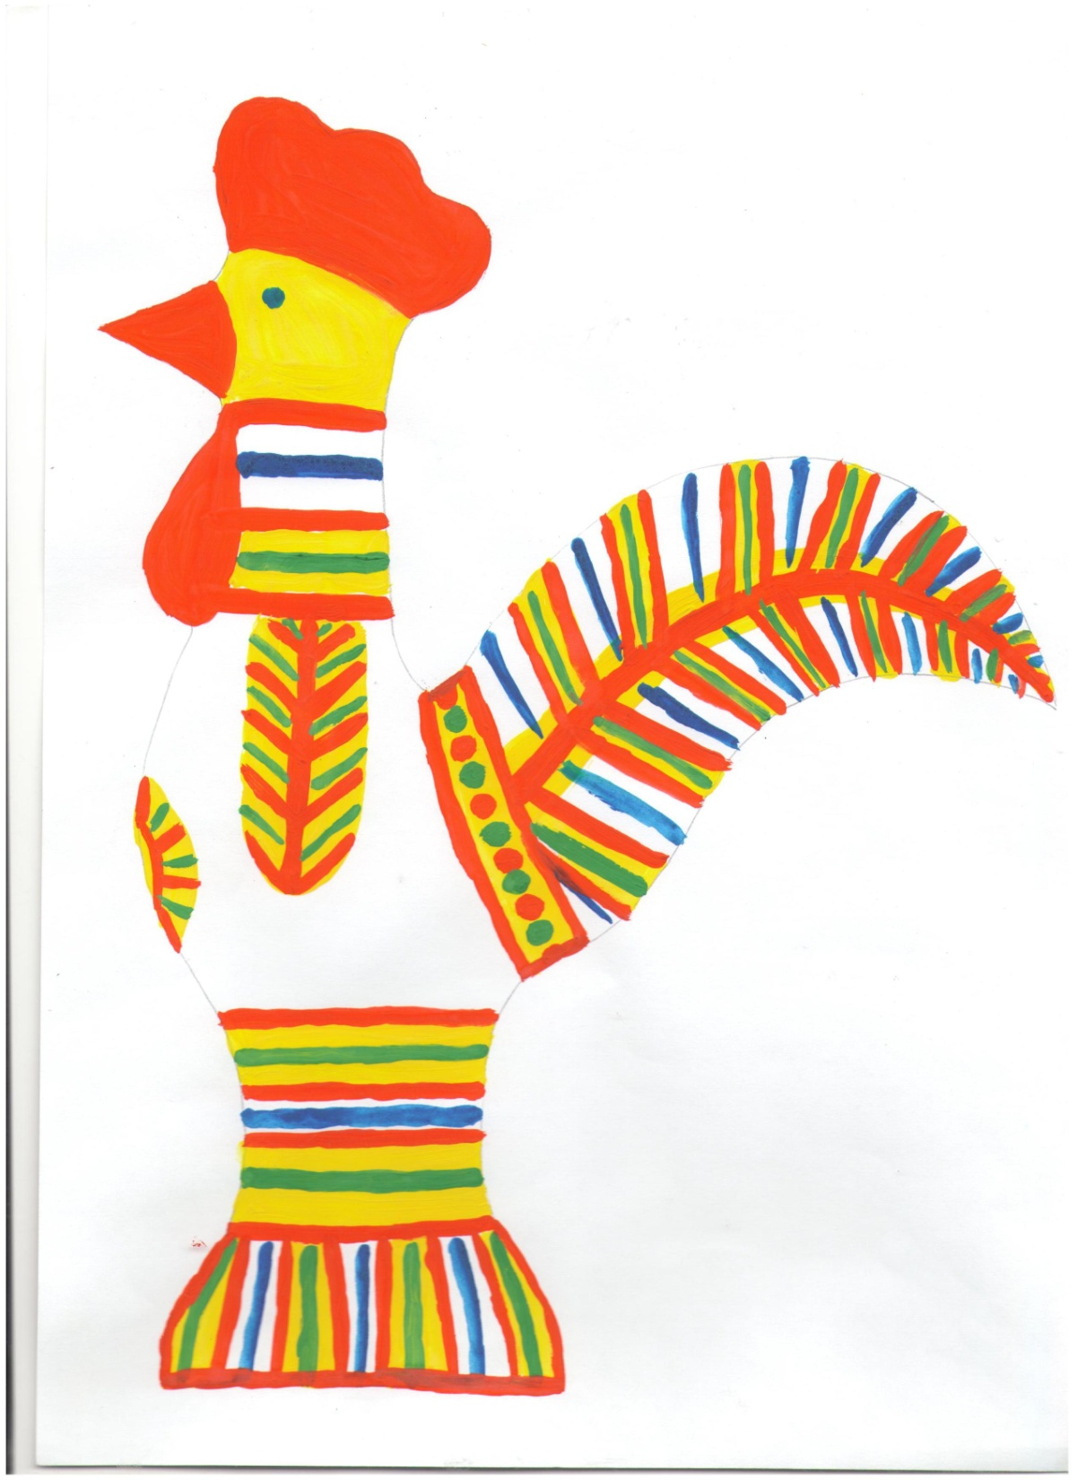

Slide 8
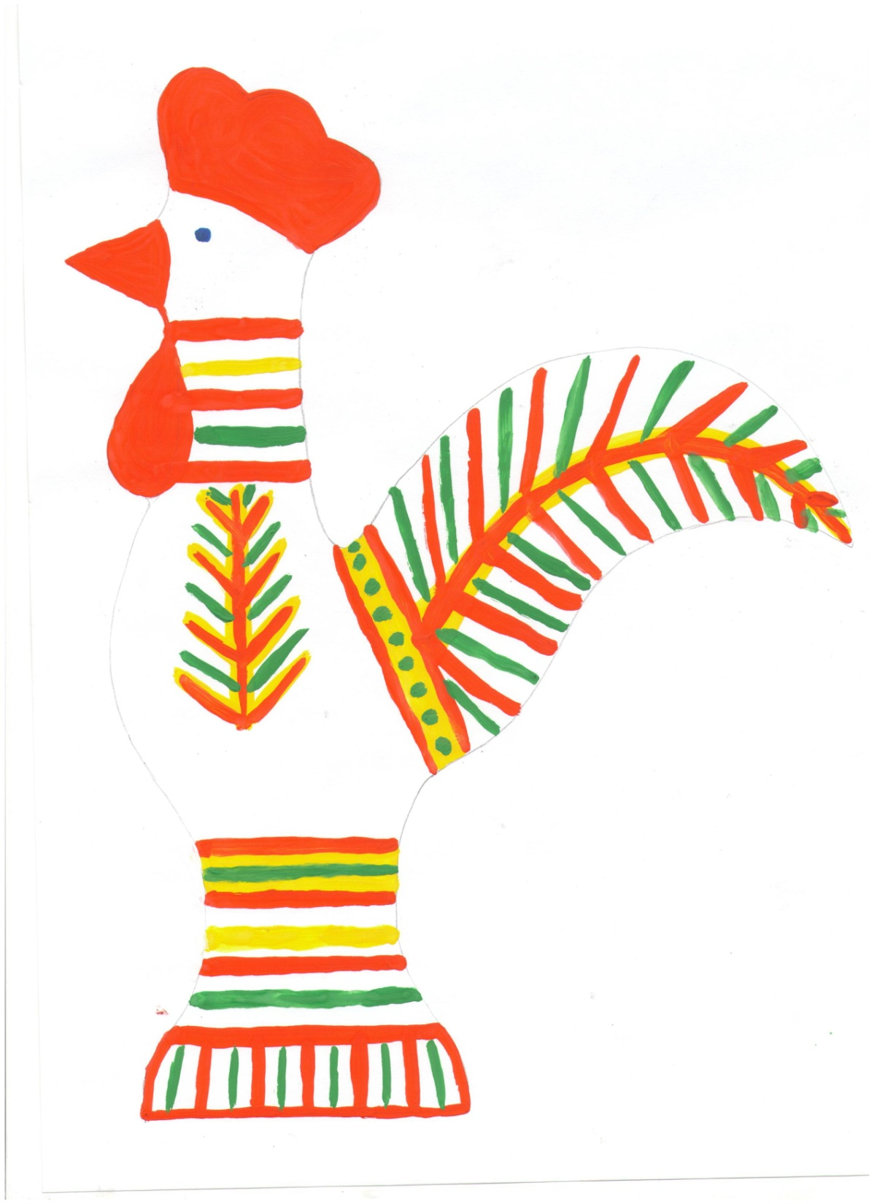

Slide 9
Поэтапная роспись петушка филимоновской росписью

Slide 10
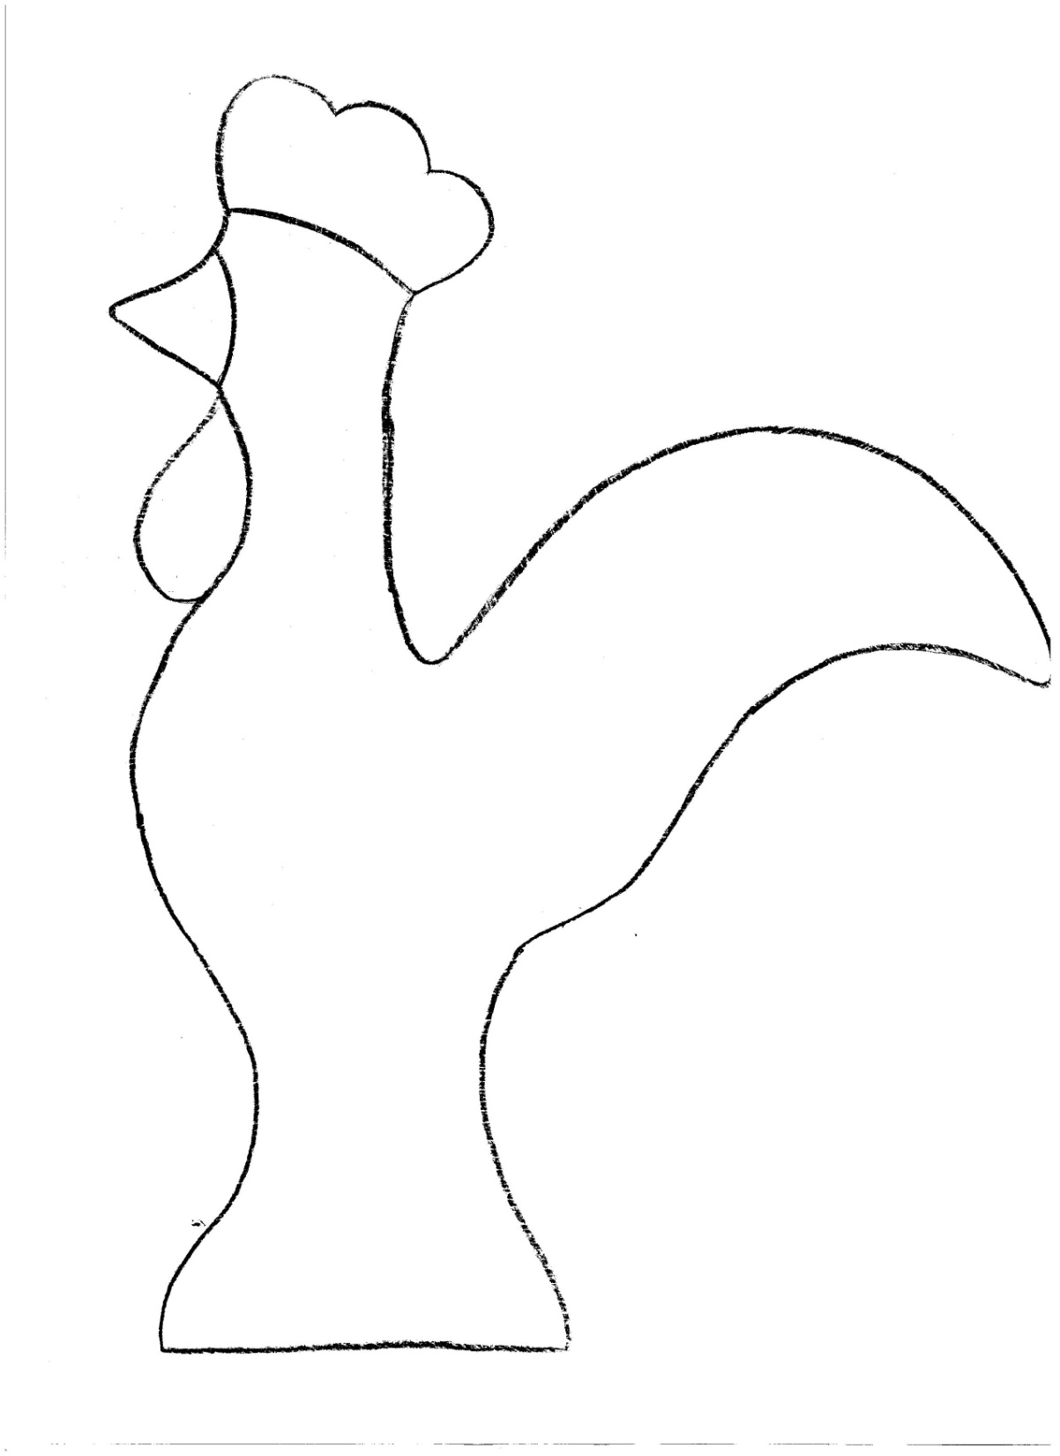

Slide 11
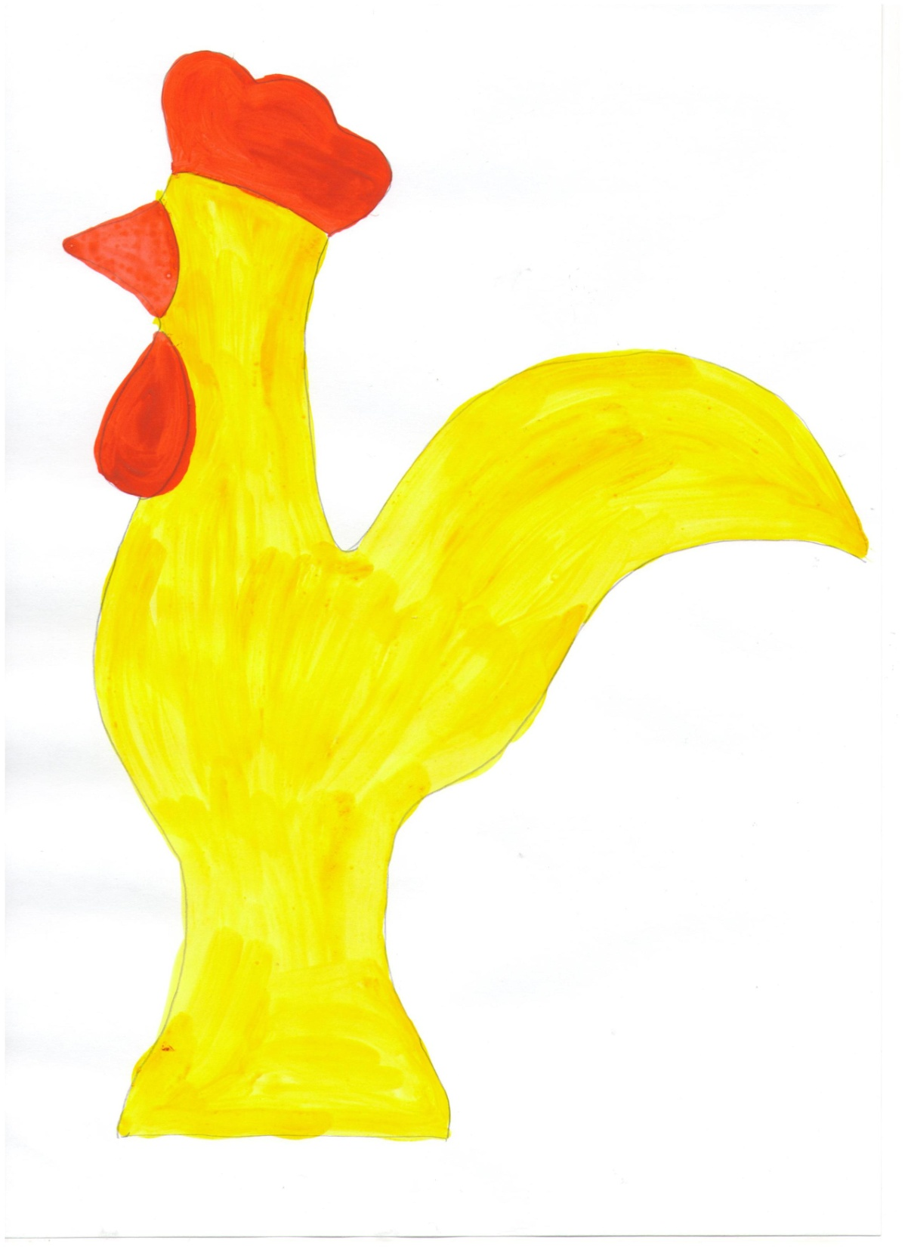

Slide 12
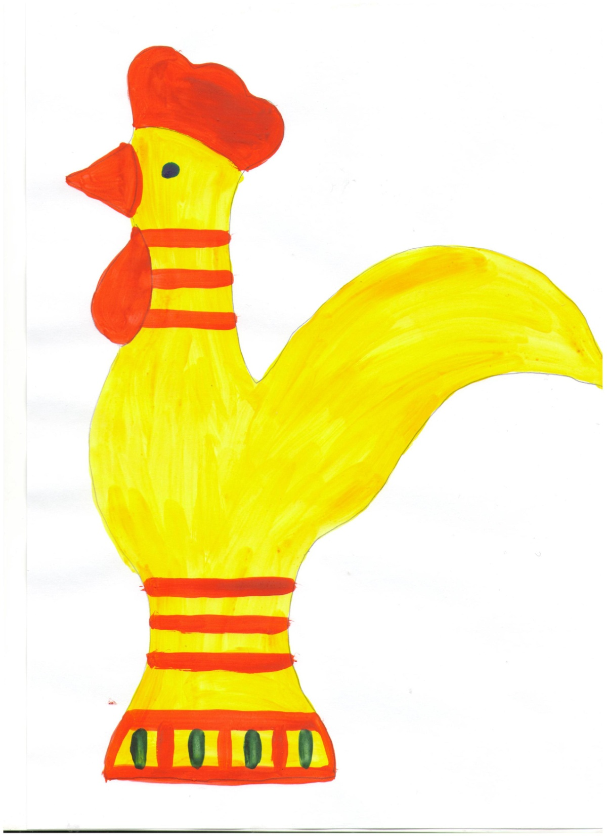

Slide 13
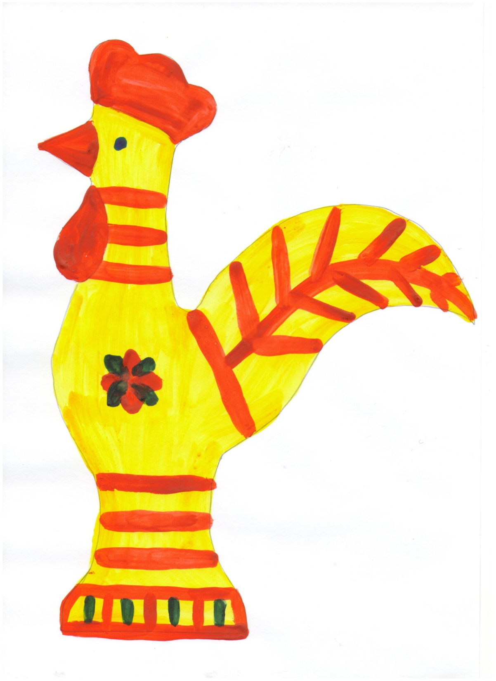

Slide 14
Работы детей

Slide 15
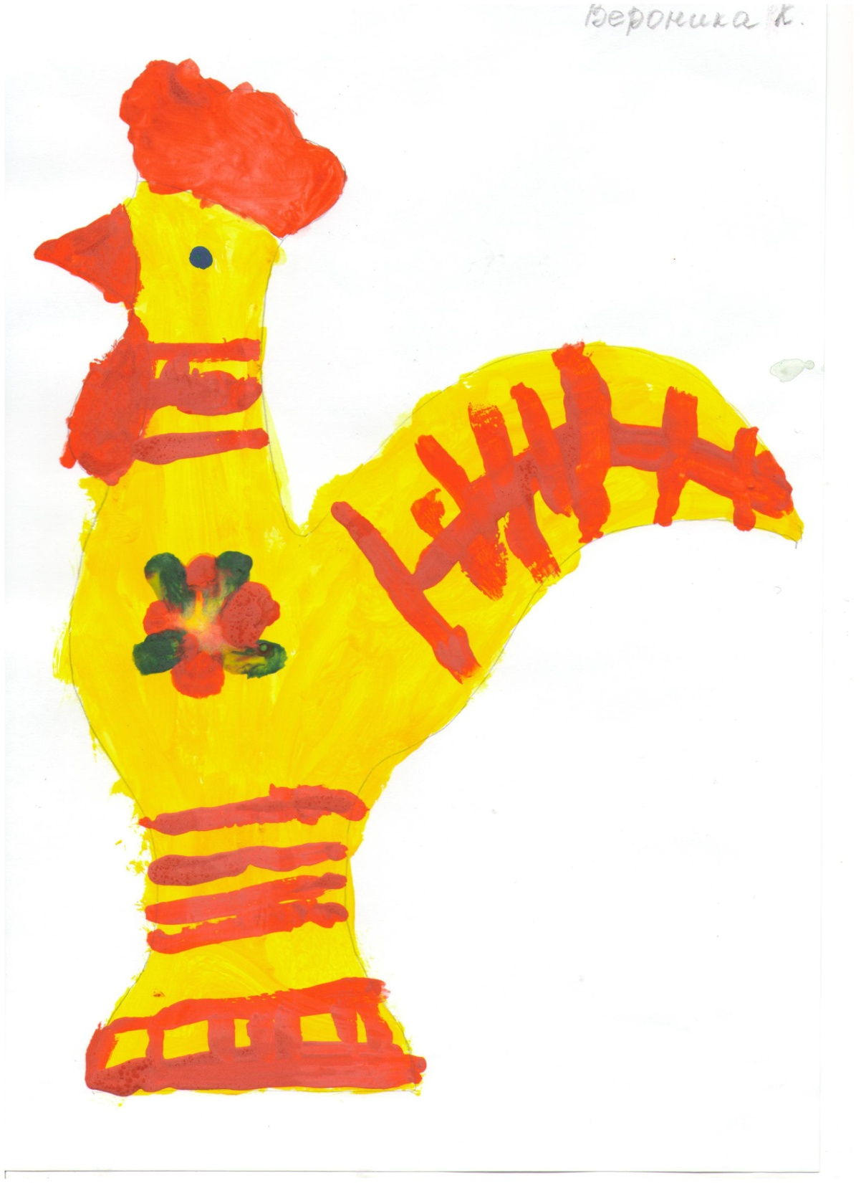

Slide 16
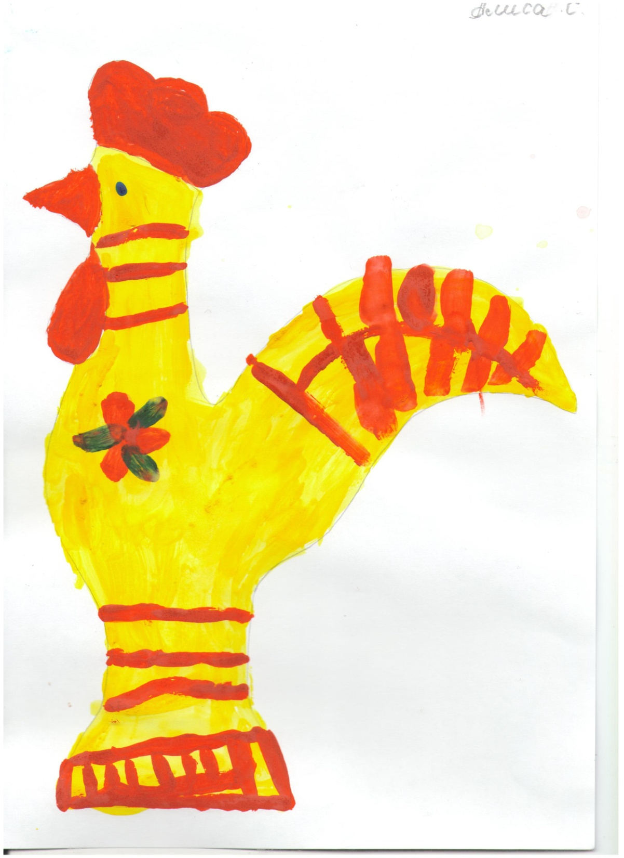

Slide 17
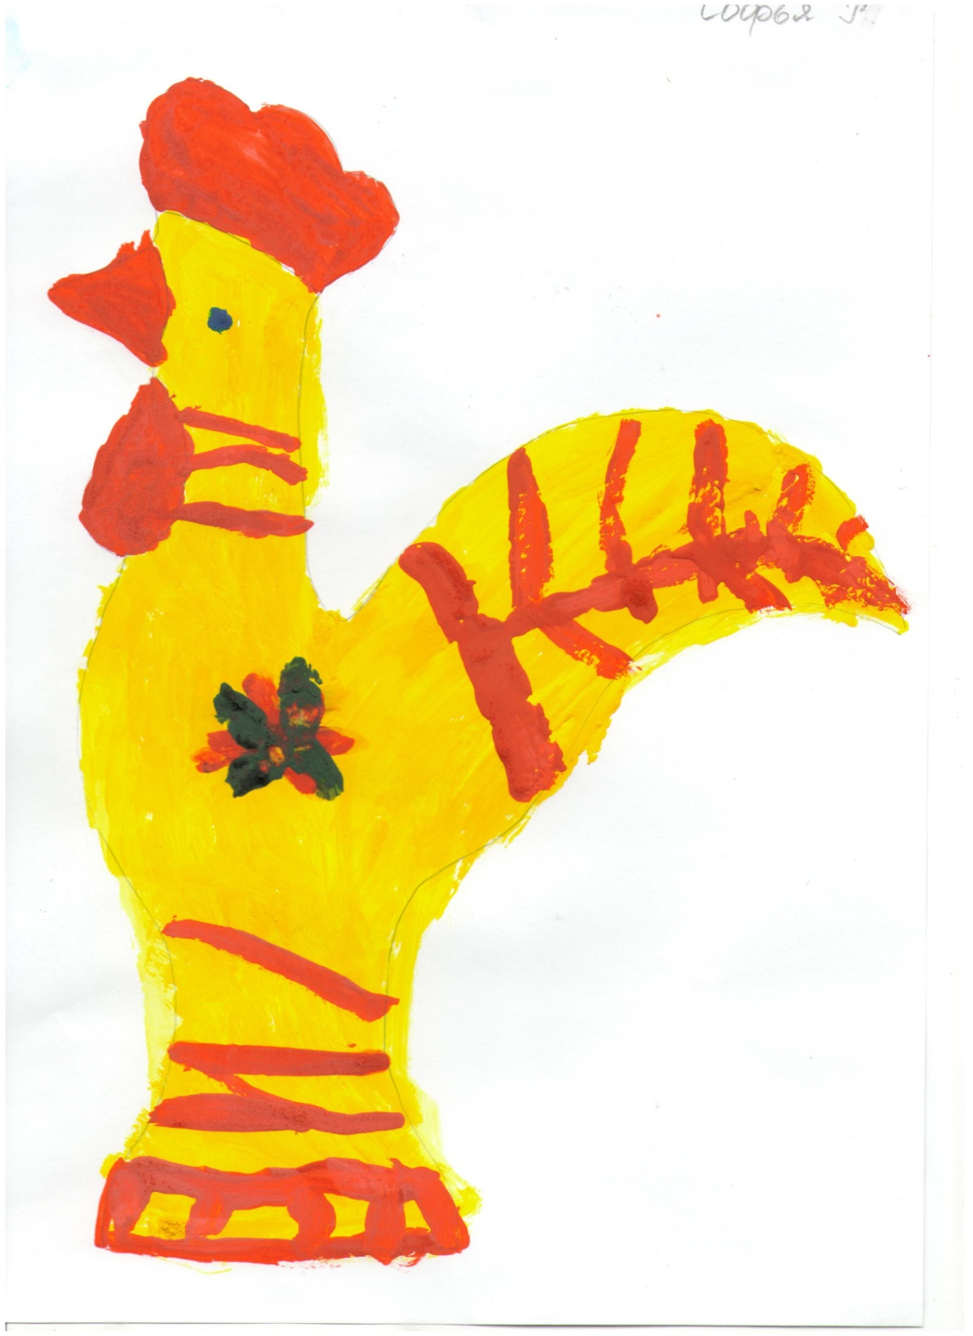

Slide 18
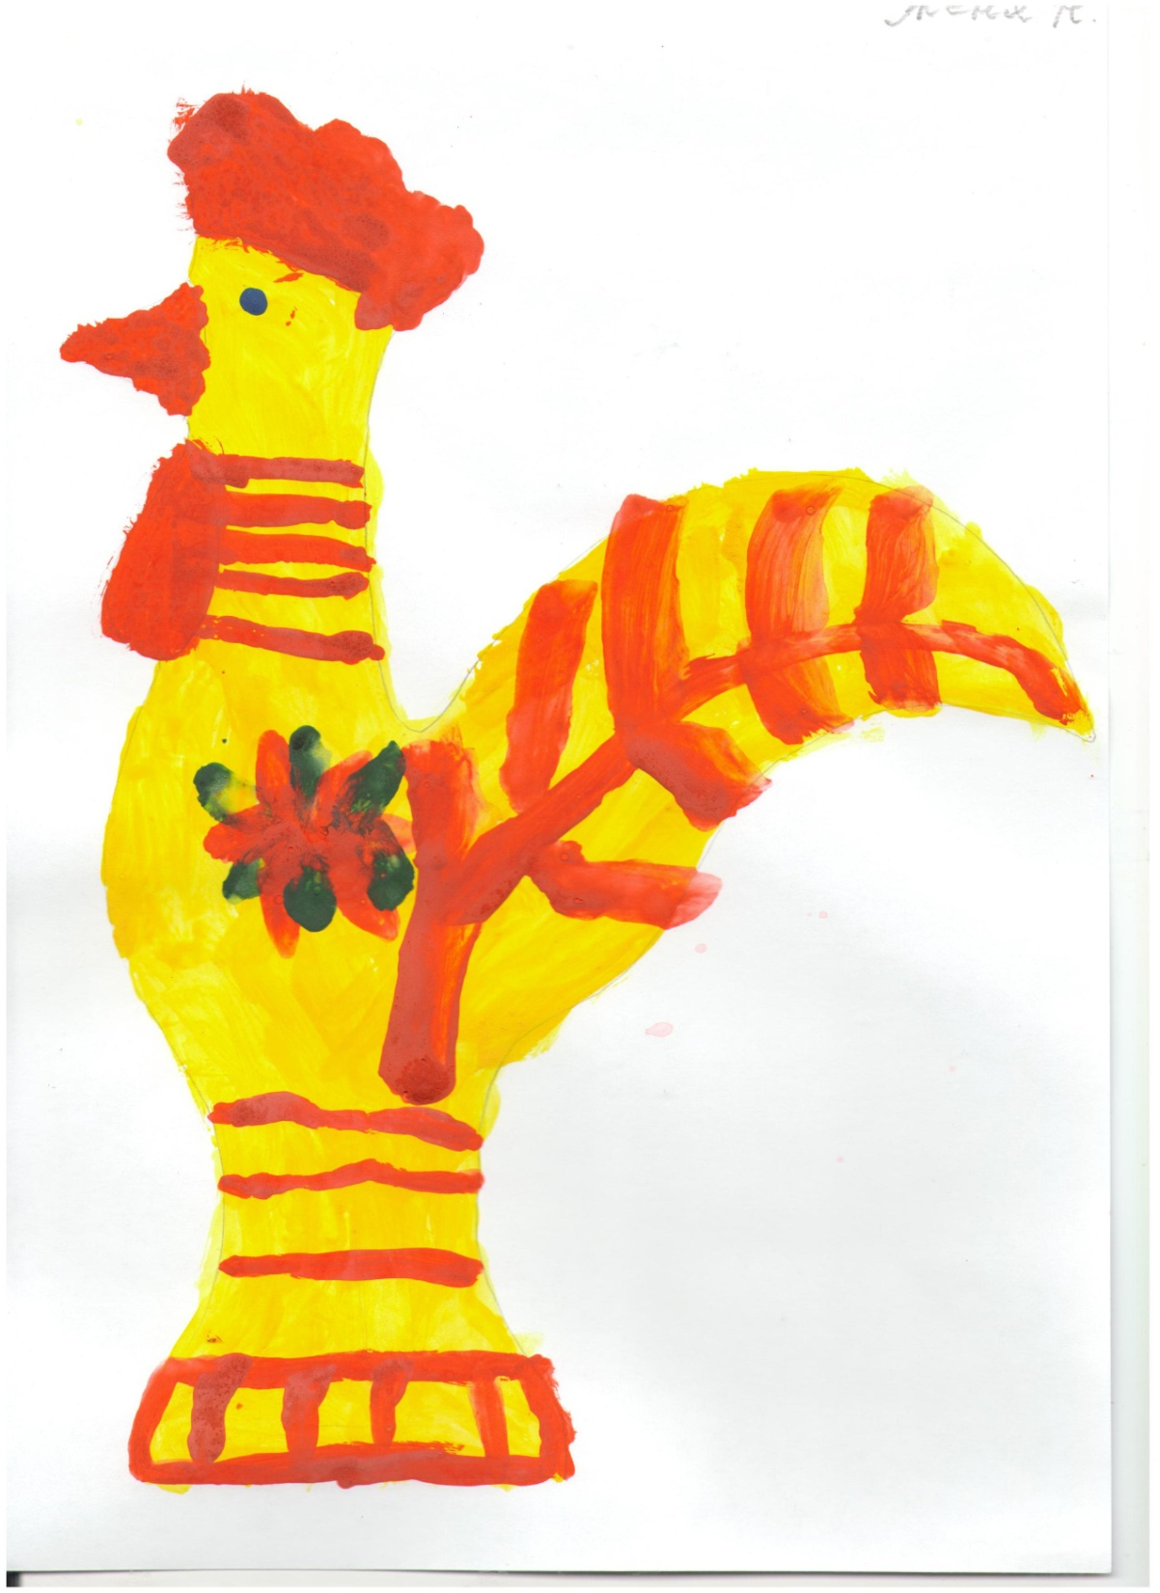

Slide 19
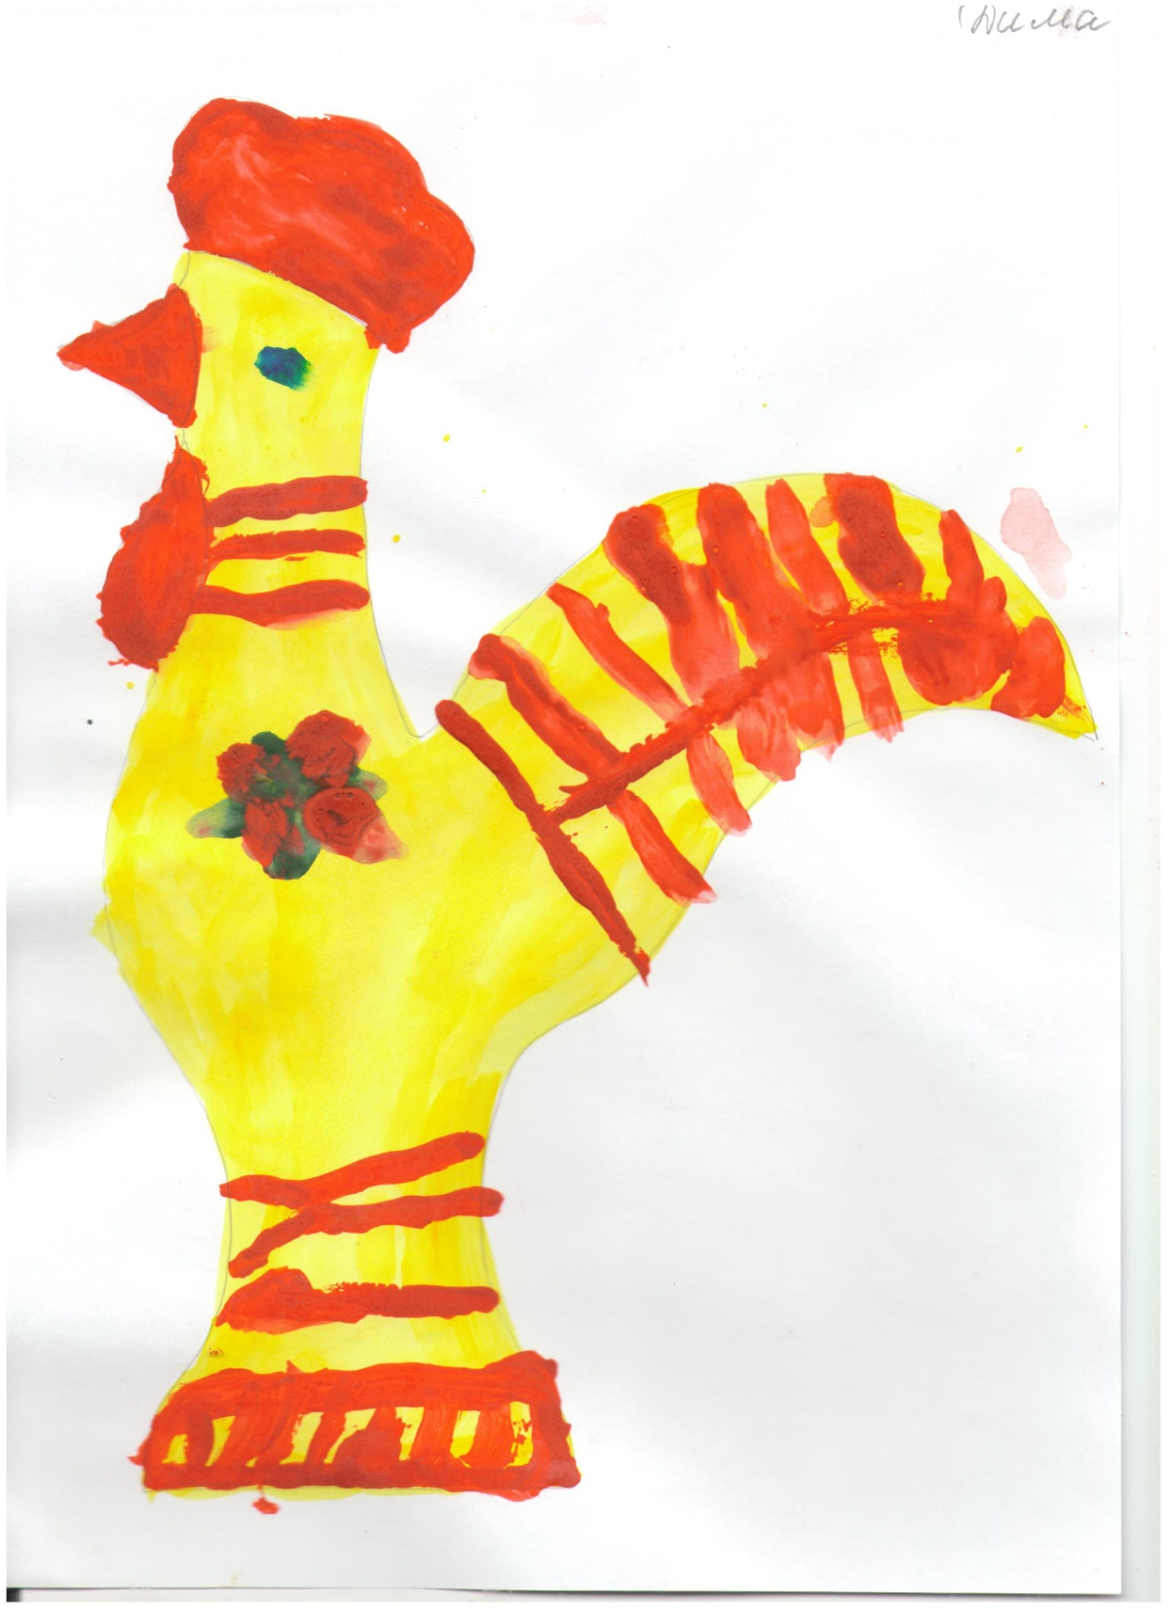

Slide 20
